Slide 1
Chasing the silver bullet: Measuring driver fatigue using simple and complex tasks
Accident Analysis and Prevention 40 (2008) 396–402
S.D. Baulk, S.N. Biggs, K.J. Reid, C.J. van den Heuvel, D. Dawson
Notes:
使用簡單任務（反應時間– RT）和復雜任務（駕駛模擬）來測量與疲勞相關的績效下降

Slide 2
受測者
16位受測者(8男8女)
所有受測者均健康，未服任何藥物
年齡22-56歲(M=33.6 SD=11.1)
駕駛經驗：至少2年
所有受測者的Epworth Sleepiness Scale(ESS)評分均≦10分(M=6.53 SD=2.89)
一位受測者在進行睡眠剝奪時因故退出→剩下7男8女

Slide 3
實驗程序
實驗前：使用睡眠日記記錄一周有關於睡眠的詳細資訊，並配戴手環監測活動
星期五晚上19:00進入睡眠研究中心
星期日晚上21:30結束實驗
26小時睡眠剝奪
熟悉
22-06
8小時基礎睡眠
測驗
測驗
測驗
測驗
09-17
8小時恢復睡眠
最終
測驗
Notes:
測驗跟測驗中間是清醒時間 每次測驗時間為50分鐘，包括30分鐘的模擬駕駛以及前後10分鐘的PVT測試 沒有測驗的清醒時間為進行安進的活動(例如：閱讀、看電視)

Slide 4
駕駛模擬
使用York駕駛模擬器 (YDS: DriveSim 3.00, York Computer Technologies, Kingston, Ontario, Canada)
剎車、油門、標準方向盤
紀錄車道位置、駕駛速度、碰撞狀態

Slide 5
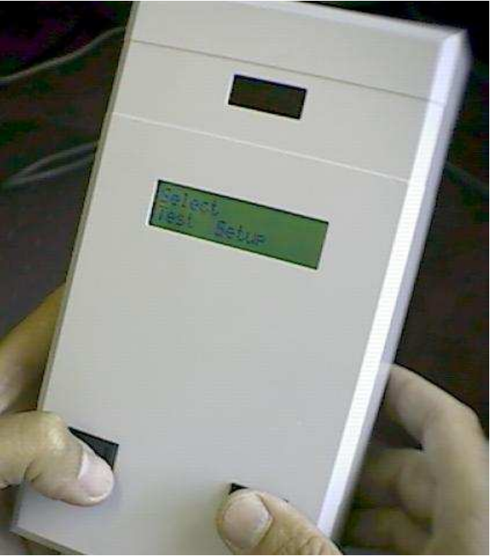
心理警戒任務
心理警戒任務(PVT, Psychomotor vigilance task)
使用PVT-192便攜式設備(PVT-192: Ambulatory Monitoring Inc., Ardsley, New York)
每一次10分鐘
視覺刺激呈現間隔時間2000-10,000ms
使用拇指按下向左或向右的按鈕來進行反應
當受測者在LED視窗上看到數字時，立即按下按鈕，視窗上就會顯示反應時間(ms)
紀錄平均反應時間(RT)、反應速度(1/RT)、失敗次數(RT>500ms→Miss)

Slide 6
結果
車道偏移
隨著疲勞加劇，明顯增加 F(3,36)=11.54 p=0.002
第一次駕駛(4-6h)和最後一次駕駛(24-26h)顯著增加 t(12)= −4.07 p=0.001
最後一次駕駛跟恢復睡眠後相比，顯著減少 t(12)=4.18 p<0.001
恢復睡眠後跟第一次駕駛相比，恢復到一樣，沒有顯著差異 t(13)=−1.7 p =0.056

Slide 7
結果
速度偏差
隨著疲勞加劇，明顯變化 F(3,36)=6.20 p=0.006，且顯著增加t(12)=−3.53 p = 0.002
碰撞
在長時間清醒的狀態下F(3,36)=1.87 p = 0.196，或是在恢復睡眠之後 t(12)=1.32 p=0.11，均無顯著差異

Slide 8
結果
PVT 平均反應時間
在長時間清醒的狀態下，有顯著差異 F(3,36)=10.52 p=0.006，且有顯著增加 t(13)=−3.79 p<0.001
在恢復睡眠後，顯著下降 t(13)=3.46 p=0.004
恢復睡眠後跟第一次相比，沒有顯著差異 t(14)=−2.06 p=0.059

Slide 9
結果
PVT 反應速度=(1/平均RT)*1000
在長時間清醒的狀態下，有顯著差異 F(3,36)=38.9 p<0.001
第一次(4-6)和最後一次(24-26)，顯著降低 t(13)=8.9 p<0.001
恢復睡眠之後反應速度顯著提高 t(13)=−3.53 p=0.002，但是未恢復到跟第一次一樣 t(14)=1.56 p=0.141

Slide 10
結果
PVT 失誤次數
在長時間清醒的狀態下，有顯著差異 F(3,36)=15.39 p<0.001，且有顯著增加t(13)=−4.38 p<0.001
在恢復睡眠後，顯著減少 t(13)=4.04 p<0.001
恢復睡眠後跟第一次相比，沒有恢復到一樣，有顯著差異 t(14)=−2.36 p=0.033

Slide 11
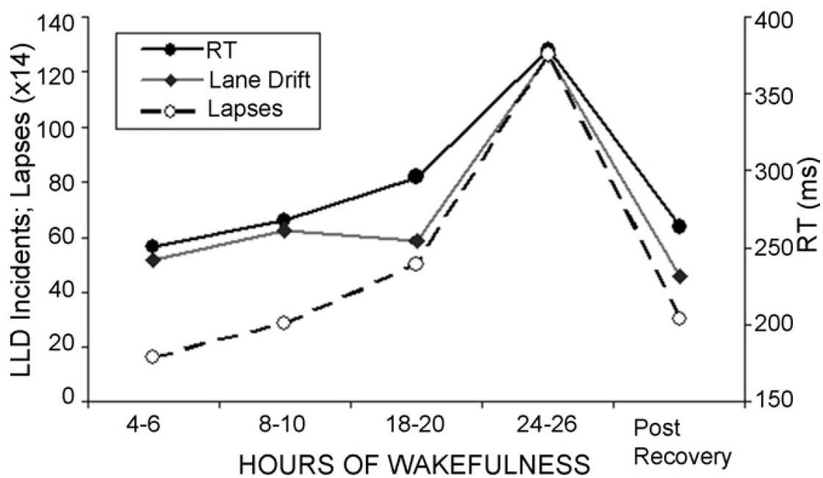
結果
比較
簡單(PVT) vs 複雜(駕駛)
車道偏移與平均反應時間，有顯著相關 p=0.01
車道偏移與失誤次數，有顯著相關 p<0.01

Slide 12
討論
與先前研究一致，長時間清醒會導致績效下降。
駕駛績效隨著清醒時間增加會產生變化，其中車道偏移為最敏感的指標，在長時間的清醒狀態下，損害程度最大。
速度偏差中，第三次駕駛時損還程度最大，考慮到晝夜節律的因素(00:00-02:00)，由於晝夜節律驅使精神警覺性下降，一些參與者可能犧牲了監測自己的速度，以試圖避免事故發生。(在同一時間段內碰撞狀態仍然很低的事實支持了這一理論)
碰撞狀態並未顯示任何明顯的增加，如先前的研究（Philip et al., 2003；Otmani et al., 2005），碰撞狀態是所有駕駛措施中最不敏感的→大多數受測者可能對事故高度敏感，因此即使在模擬情況下也要更加註意避免發生事故。

Slide 13
討論
隨著清醒時間的增加，受試者在駕駛模擬器上表現出較大的損傷程度差異，但PVT數據中仍有因清醒時間而造成的損傷。
在清醒24-26小時損傷顯著增加，在恢復睡眠8小時之後，顯著下降，所有的PVT均恢復到一開始的狀態或接近一開始的狀態。
恢復睡眠後的某些績效指標要好於原本一開始的狀態→測驗結束。/→一開始的測驗與恢復睡眠之後的測驗是在不同天進行，有可能會被晝夜節律的因素影響。

